Slide 1


Segunda Mesa Proyecto1
Estudiar el motor de inducción y su respuesta espectral bajo condiciones prácticas y de simulación.
Diego Andrés Cisternas Herrera
Valparaíso, 1 de Agosto 2018

Slide 2

Objetivo general
Bajo ambiente de Simulación y Práctico, estudiar el motor de inducción con su respuesta espectral, analizando su comportamiento en accionamientos con VdF y posibles situaciones de falla.
Objetivos específicos
Estudiar bajo simulación el comportamiento del motor de inducción con y sin VdF, analizando su respuesta espectral y su contenido armónico.
Estudiar en forma práctica el comportamiento del motor de inducción, para contrastar las simulaciones.
Verificar en situaciones de falla, las variaciones en el espectro de las corrientes, y poder verificar que es lo que está ocurriendo en la máquina.
1

Slide 3
Resumen Mesa 1: Marco teórico
Variables eléctricas de estudio -Armónicos -Transitorios -Componentes simétricas
Conceptos relevantes del motor de inducción -Conceptos básicos del motor y su funcionamientos -Fallas más comunes -Efectos de la presencia de armónicos
Aspectos generales del Variador de Frecuencia (VdF) -Componentes y funcionamiento -Ventajas del uso del VdF
Registrador de variables eléctricas SAMTE
Software Simulink de MATLAB
2

Slide 4
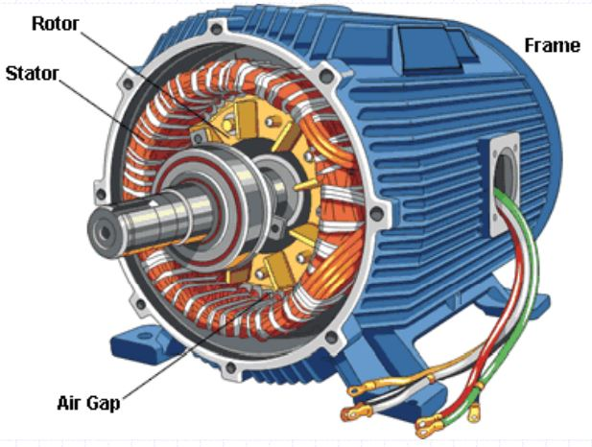
Análisis y simulación en situaciones de interés
Motor de inducción en presencia de Variador de Frecuencia
Falla de desconexión de una fase del Rotor (10% de los casos de falla)
Falla entre espiras del Estator (30-40% de los casos de falla)
Metodología:
-Presentar circuito,
-Ver formas de onda,
-FFT a corriente de estator
-Comentarios
3

Slide 5
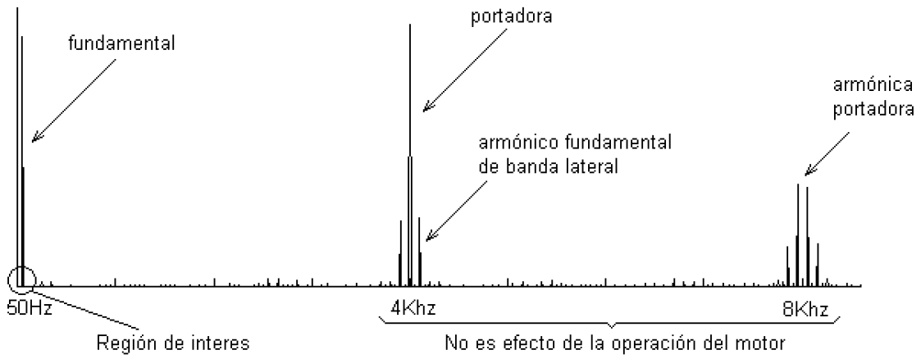
Variador de Frecuencia
Compuesto por 3 etapas (rectificación, BUS DC, inversor)
La parte inversora resulta de una modulación PWM (Pulse Width Modulation)
PWM comparación de señal moduladora (senoidal 50Hz) y señal portadora (triangular centrada en cero de alta frecuencia)
Señales de tensión cuadradas de amplitud de la alimentación BUS DC (genera armonicos)
Espectro típico:
Inversores multinivel
4

Slide 6
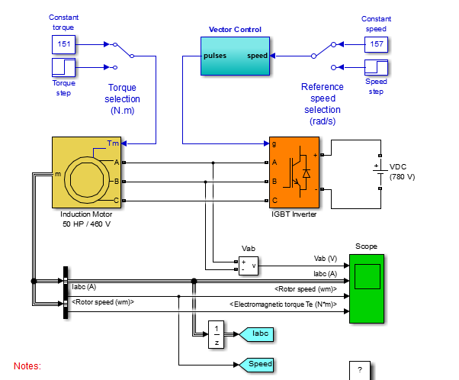
Variador de Frecuencia
Simulación de accionamiento durante 9[s].
Carga de 151[Nm] y velocidad de 157[rad/s]
Pulsos de comandos para los interruptores es obtenido de bloque control vectorial.
Motor inducción tipo jaula de ardilla.
5

Slide 7
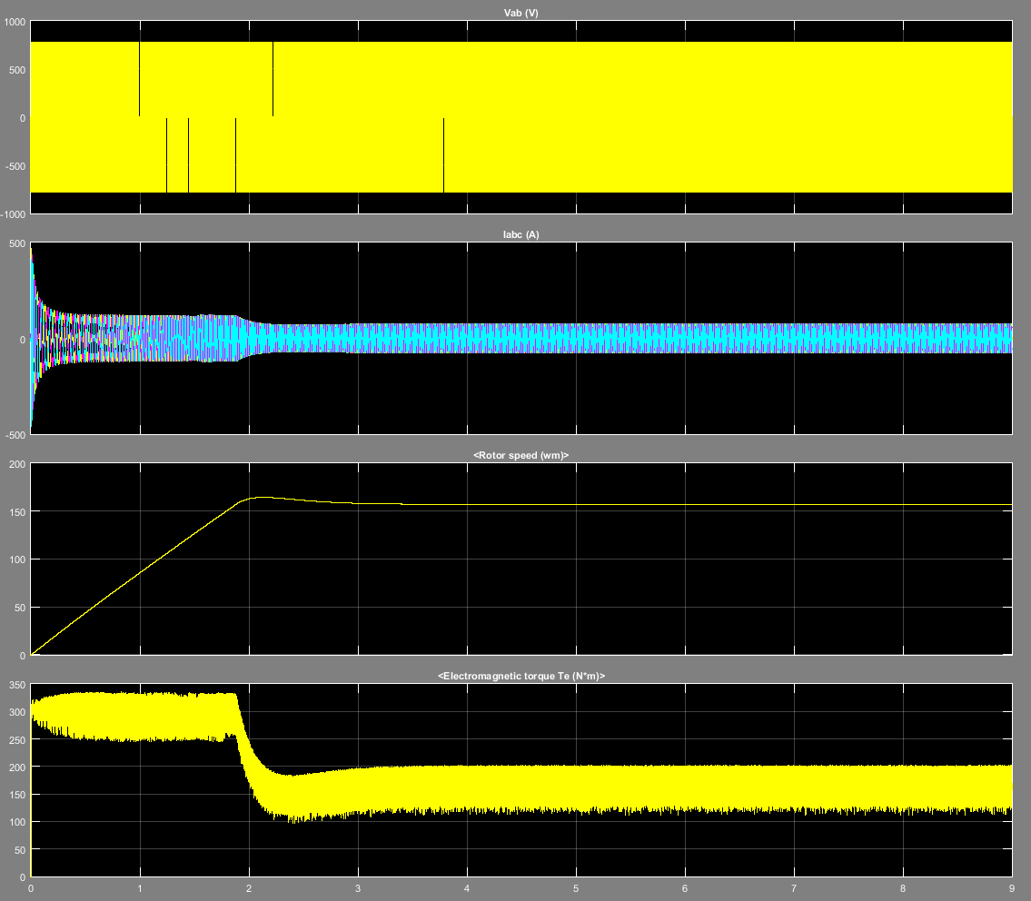
Variador de Frecuencia
Formas de Onda:
Estacionario 4s
Tensión PWM
Corriente armónica
Velocidad rotor sin mayores perturbaciones
Torque pulsante en alta frecuencia
6

Slide 8
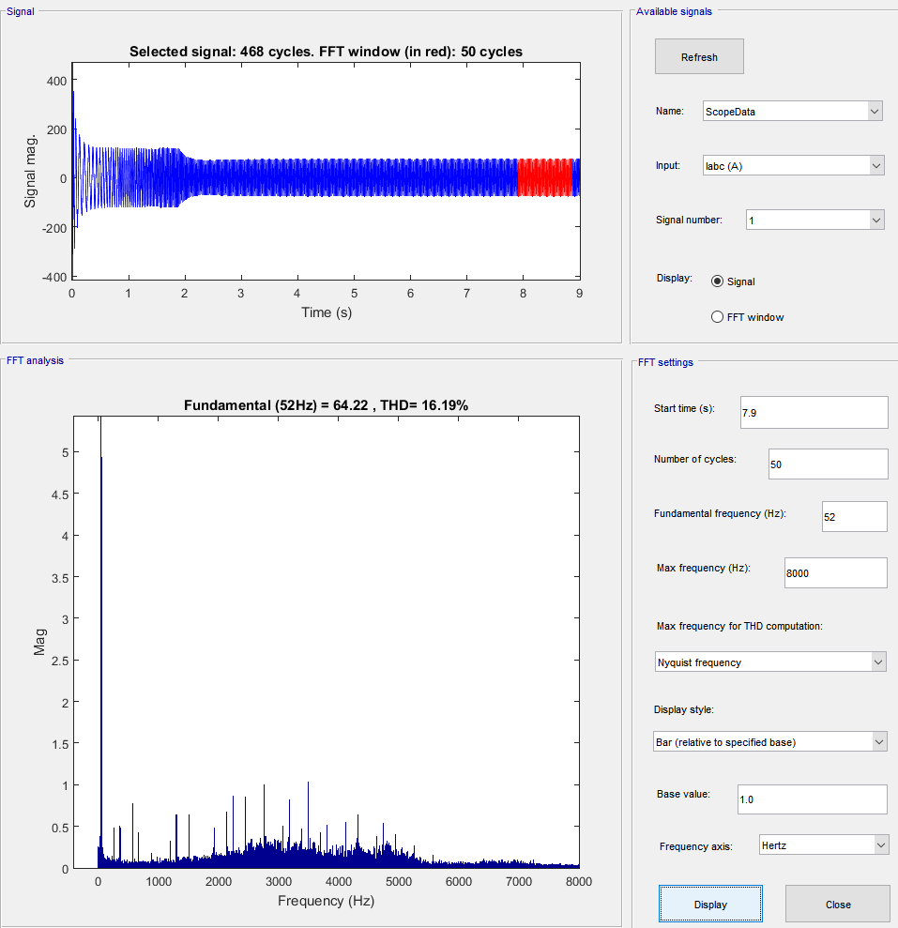
Variador de Frecuencia
FFT a corriente Fase A del estator
Considera 50 ciclos desde 7.9s
Fundamental en 52Hz
THD=16.19%
Contenido armónico en alta frecuencia con solo 2 peaks mayores al 1% de la fundamental
7

Slide 9
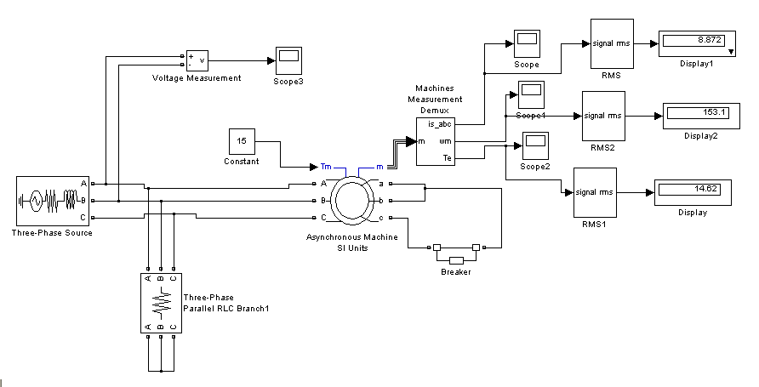
Falla desconexión de una fase del Rotor
Simulación realizada durante 1.4[s], la desconexión de la fase en 0.6[s] con breaker
Motor asíncrono de rotor devanado permite tener acceso a los termianles
Accionado con partida directa y una carga de 15[Nm]
8

Slide 10
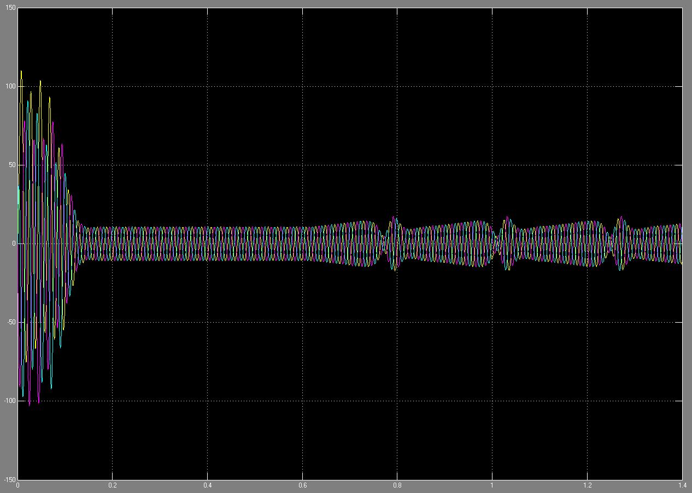
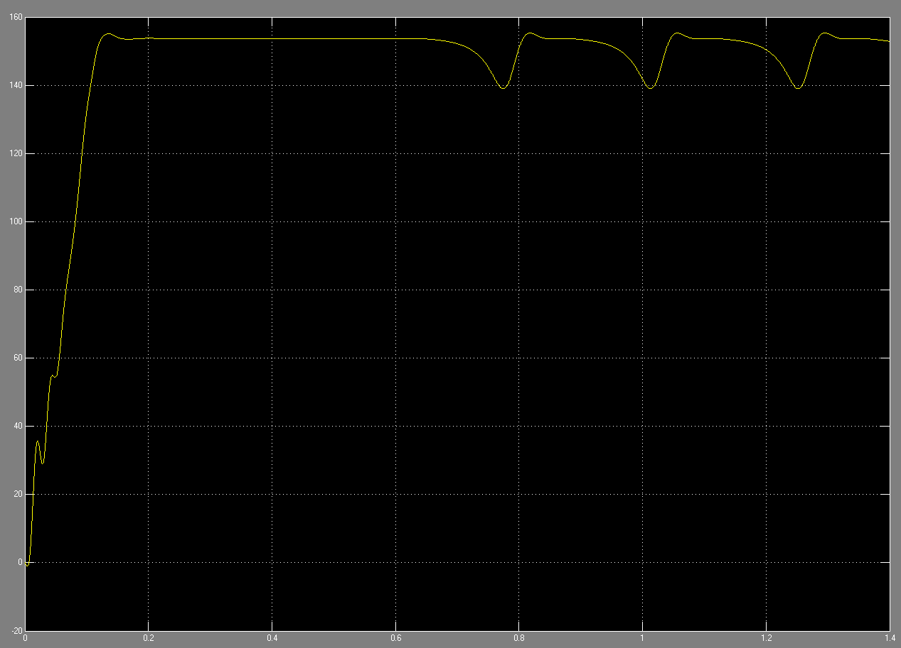
Falla desconexión de una fase del Rotor
Formas de Onda:
Corriente estator: ondulación cíclica
Velocidad rotor: ondula y disminuye su valor medio
9

Slide 11
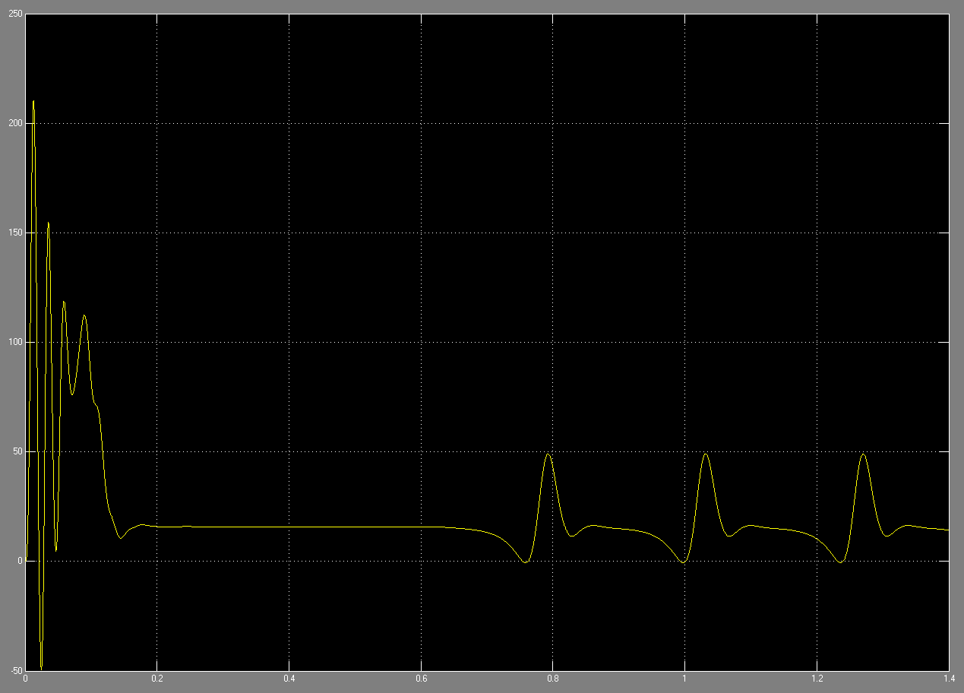
Falla desconexión de una fase del Rotor
Formas de Onda:
Torque: ondulación cíclica llega a cero y parece mantener su valor medio
10

Slide 12
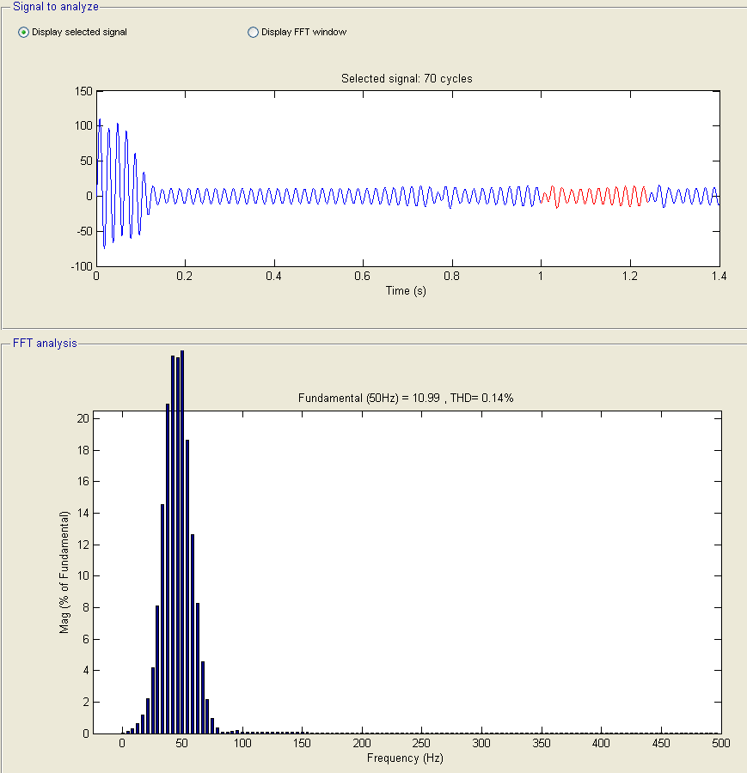
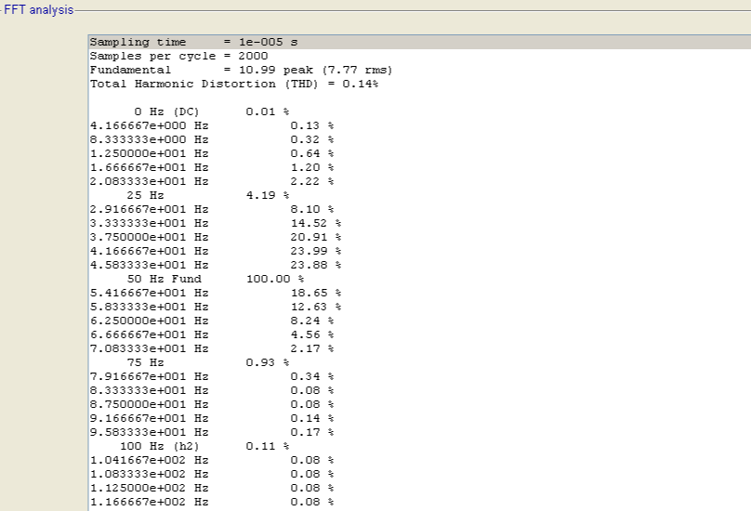
Falla desconexión de una fase del Rotor
FFT corriente Fase A estator
12 ciclos desde 1[s]
Interamónicos alrededor de 50[Hz]
11

Slide 13
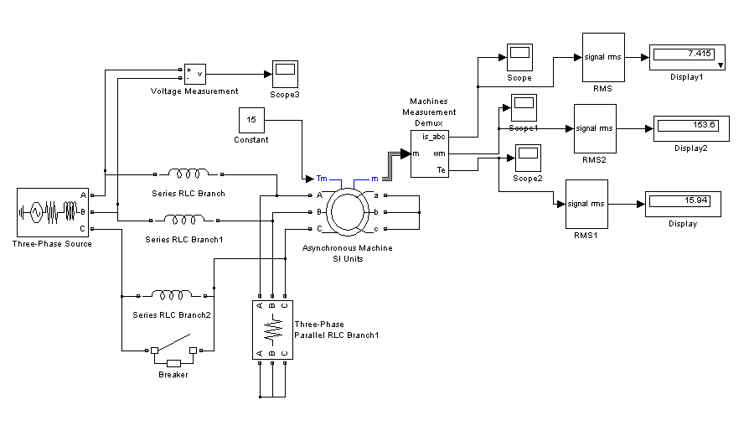
Falla entre espiras del Estator
Cortocircuito entre espiras, reducción de inductancia estator
No se tiene acceso al estator en el modelo Simulink, por lo cual para simular se adiciona inductancia en serie en tres fases y en 0.6[s] se cortocircuita una de ellas.
Motor accionado con partida directa, con una carga 15[Nm]
Se simula durante 1.4[s]
12

Slide 14
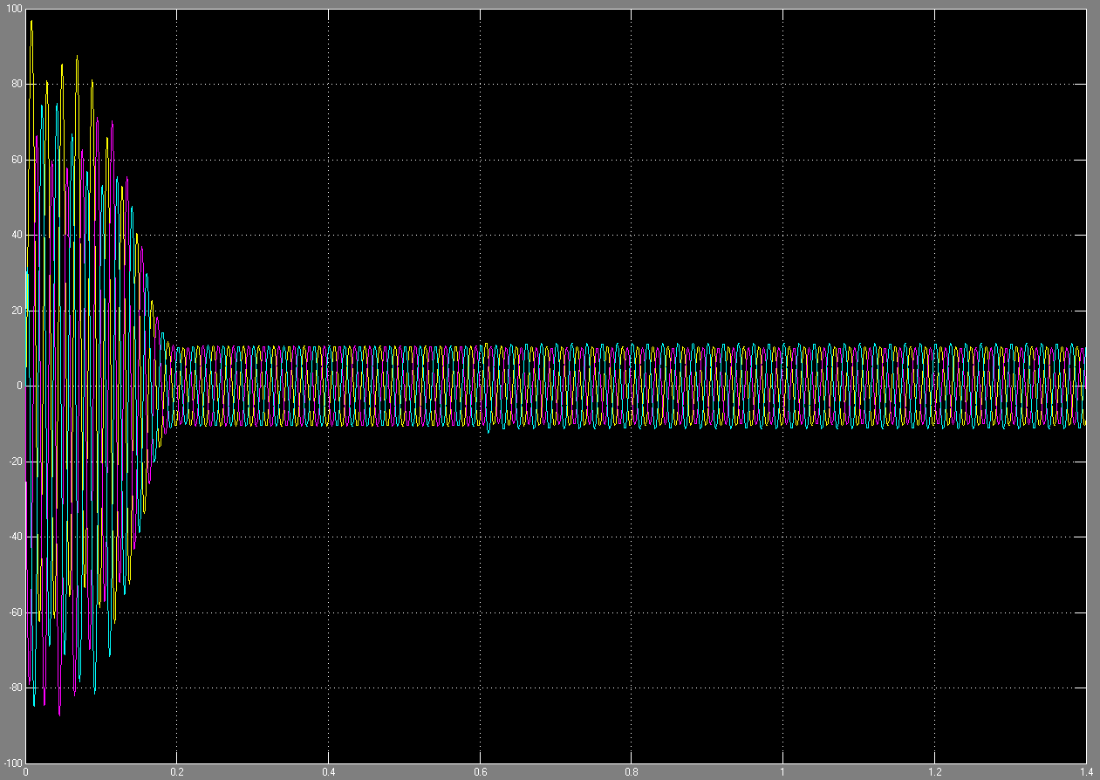
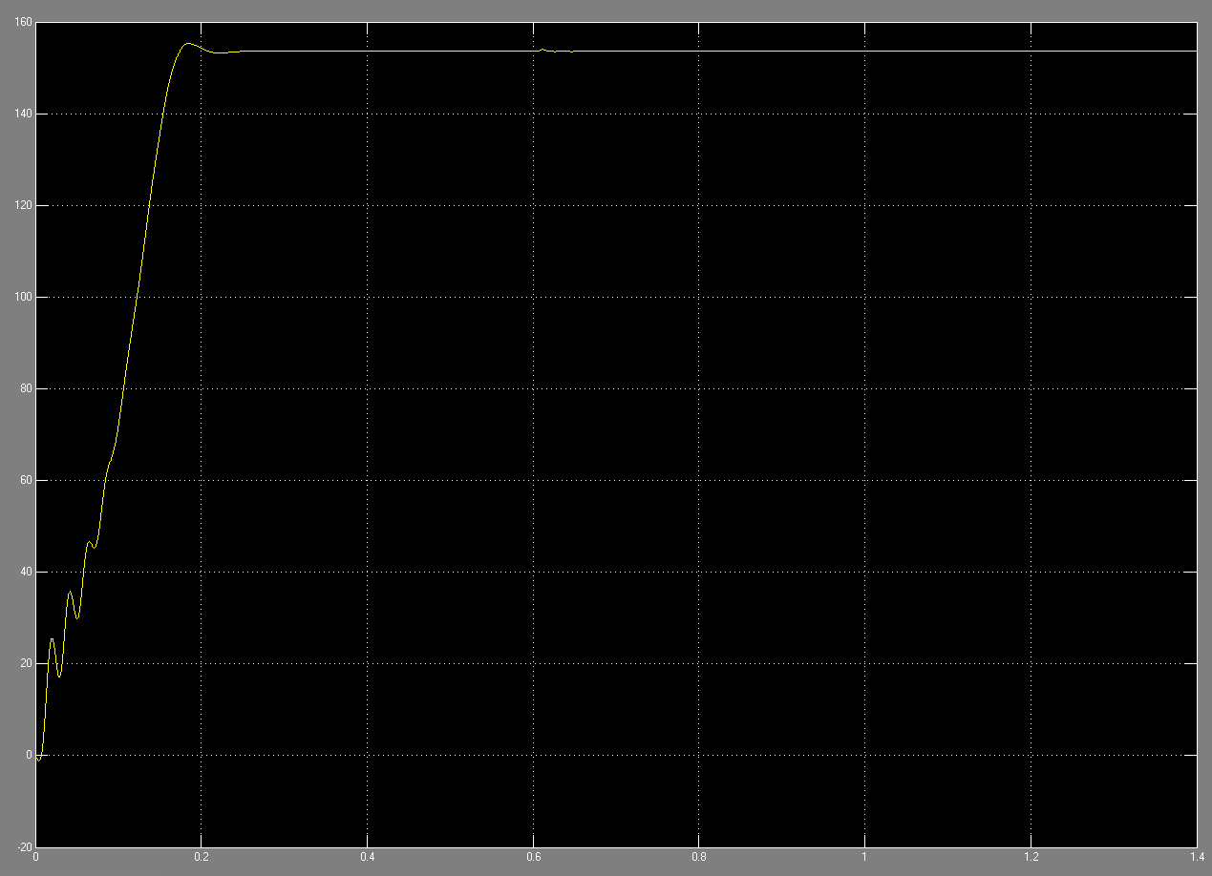
Falla entre espiras del Estator
Formas de Onda:
Corriente estator: leve diferencia desbalance post-falla
Velocidad rotor: ondula y disminuye su valor medio
13

Slide 15
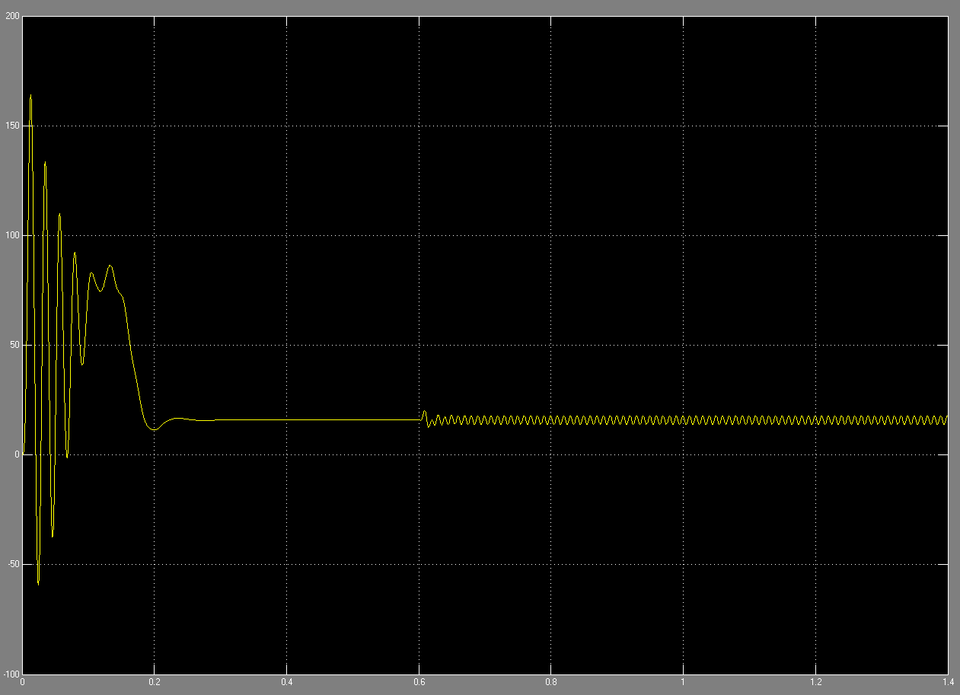
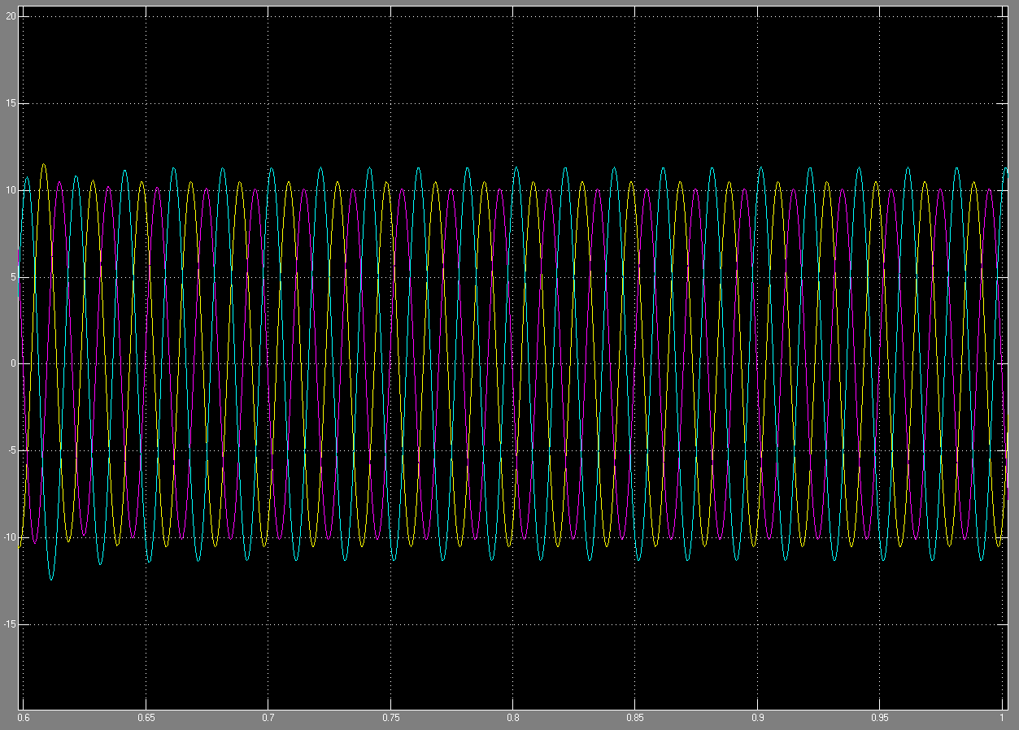
Falla entre espiras del Estator
Formas de Onda:
Torque: queda oscilando post-falla
Corriente 0.6 a 1[s]: Zoom
14

Slide 16
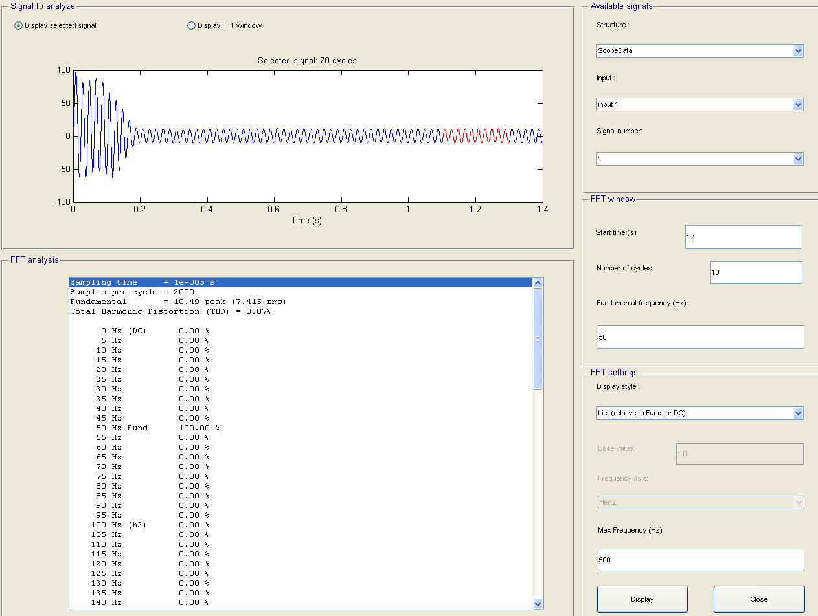
Falla entre espiras del Estator
FFT corriente Fase A estator
Desde 1.1 [s] 10 ciclos
Prácticamente sinusoidal
THD=0.07%
15

Slide 17
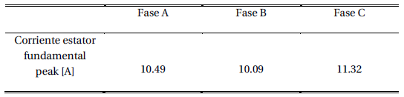
Falla entre espiras del Estator
Corrientes del estator post-falla no presentan distorsión, pero sí presentan desbalance:
Como es de esperarse la Fase C presenta mayor corriente, puesto que el cortocircuito reduce la impedancia total de esa fase.
16

Slide 18
Conclusiones
VdF provoca distorsión armónica de alta frecuencia, se ve reflejado en formas de onda de tensión y corriente, produce torque pulsante en alta frecuencia. Velocidad del rotor no se ve ‘contaminada’.
Falla desconexión de una fase del Rotor, produce oscilación cíclica en la corriente, contaminación interarmónica importante de 20 a 70[Hz], tiene como consecuencia oscilación de velocidad y torque.
Falla entre espiras misma fase Estator, no genera contenido armónico en la corriente, pero produce desbalance y oscilación en torno al valor medio en el Torque.
17

Slide 19
Muchas gracias por su atención

